Slide 1
РОДИТЕЛЯМ О ФЕДЕРАЛЬНОМ ГОСУДАРСТВЕННОМ ОБРАЗОВАТЕЛЬНОМ СТАНДАРТЕ ДОШКОЛЬНОГО ОБРАЗОВАНИЯ (ФГОС ДО)
Подготовила: воспитатель
Отт Ксения Александровна
г.Бийск

Slide 2
Что такое ФГОС?
С 1 января 2014 года введен в действие Федеральный государственный образовательный стандарт дошкольного образования (ФГОС ДО). ФГОС ДО представляет собой совокупность требований к дошкольному образованию.
В соответствии с Законом «Об образовании» в РФ дошкольное образование стало первой ступенью государственного общего образования, и регламентироваться оно теперь должно федеральным государственным образовательным стандартом (ФГОС ДО).

Slide 3
Стандарт включает в себя требования к:
- структуре Программы и ее объему;
- условиям реализации Программы;
результатам освоения Программы.
Содержание Программы должно обеспечивать развитие личности, мотивации и способностей детей в различных видах деятельности и охватывать следующие направления развития и образования детей:
• социально-коммуникативное развитие;
• познавательное развитие;
• речевое развитие;
• художественно-эстетическое развитие;
• физическое развитие.

Slide 4
В основе Стандарта заложены следующие основные принципы:
1) поддержка разнообразия детства; сохранение уникальности и самоценности детства как важного этапа в общем развитии человека, самоценность детства - понимание детства как периода жизни значимого самого по себе, без всяких условий; значимого тем, что происходит с ребенком сейчас, а не тем, что этот период есть период подготовки к следующему периоду;
2) личностно-развивающий и гуманистический характер взаимодействия взрослых и детей;
3) уважение личности ребенка;
4) реализация Программы в формах, специфических для детей данной возрастной группы, прежде всего в форме игры, познавательной и исследовательской деятельности, в форме творческой активности.

Slide 5
Что является отличительной особенностью ФГОС ДО?
Стандарт не допускает переноса учебно-дисциплинарной модели образования на жизнь ребенка-дошкольника. В тексте ФГОС не употребляется слово «занятие». Однако это не означает переход на позиции попустительства. Мы занимаемся с детьми, но само понятие «занятие» сейчас рассматривается как занимательное дело, без отождествления его с занятием как формой учебной деятельности. Программа реализуется в различных видах деятельности: игровая, коммуникативная, познавательно-исследовательская, изобразительная, музыкальная, двигательная и т.д. Причем изменился и способ организации детских видов деятельности: теперь это не руководство взрослого, а совместная (партнерская) деятельность взрослого и ребенка.
Помимо всего прочего, новый документ ставит во главу угла индивидуальный подход к ребенку. Сам ребенок становится активным в выборе содержания своего образования, становится субъектом образования.

Slide 6
Почему возникла необходимость введения Стандарта?
До недавнего времени основной идеей существования образования была передача накопленного культурно-исторического опыта последующим поколениям. Эта парадигма больше не является ведущей.
Современная система образования нацелена на развитие у ребенка умений, обеспечивающих его собственную готовность учиться и переучиваться в течение всей жизни. Вся наша жизнь стремительно меняется, и, вполне возможно, наши дети будут заниматься и увлекаться тем, чего еще не придумано, работать по специальностям, которых пока просто нет. Существовавшая ранее система дошкольного образования не сможет подготовить ребенка к тому, о чем еще сама не догадывается, так как привыкла ориентироваться на выработку у детей определенных знаний, умений и навыков, которые в будущем могут быть абсолютно бесполезны.

Slide 7
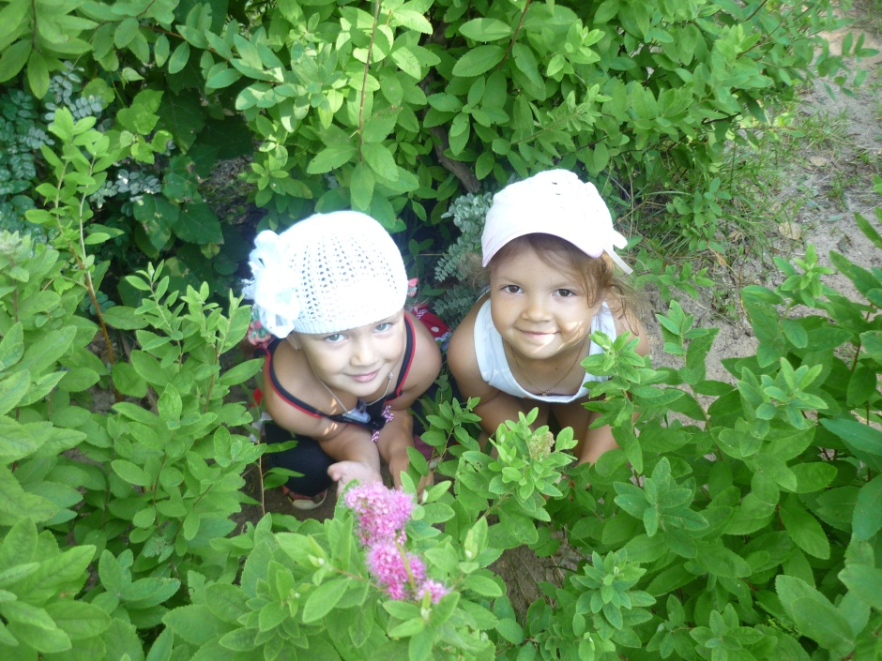
Требования Стандарта к результатам освоения Программы представлены в виде целевых ориентиров. Целевые ориентиры представляют собой не оценку достижений ребенка в жестких рамках: знания, умения и навыки, а представляют собой социальные и психологические характеристики возможных достижений ребенка.

Slide 8
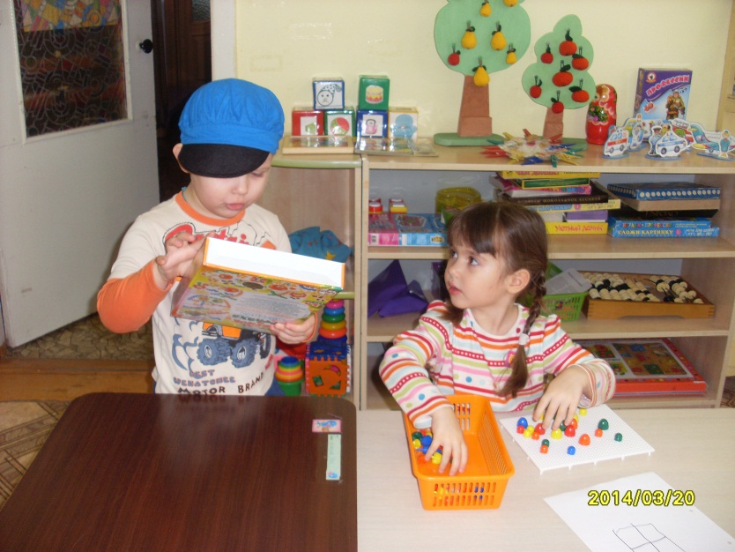
Целевые ориентиры
на этапе завершения дошкольного образования
Первое: ребенок овладевает основными культурными способами деятельности, проявляет инициативу и самостоятельность в разных видах деятельности - игре, общении, познавательно-исследовательской деятельности, конструировании и др.; способен выбирать себе род занятий, участников по совместной деятельности;

Slide 9
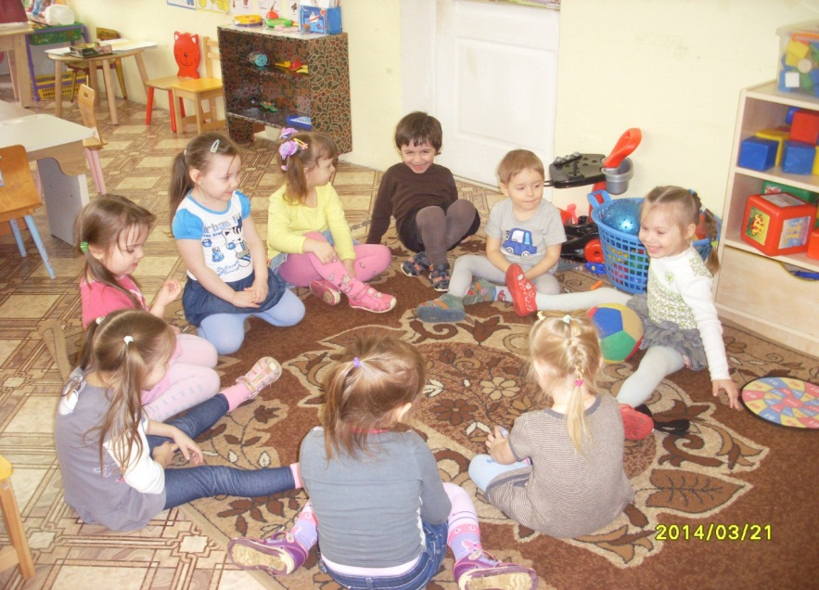
Второе: ребенок обладает установкой положительного отношения к миру, к разным видам труда, другим людям и самому себе, обладает чувством собственного достоинства; активно взаимодействует со сверстниками и взрослыми, участвует в совместных играх. Способен договариваться, учитывать интересы и чувства других, сопереживать неудачам и радоваться успехам других, адекватно проявляет свои чувства, в том числе чувство веры в себя, старается разрешать конфликты;

Slide 10
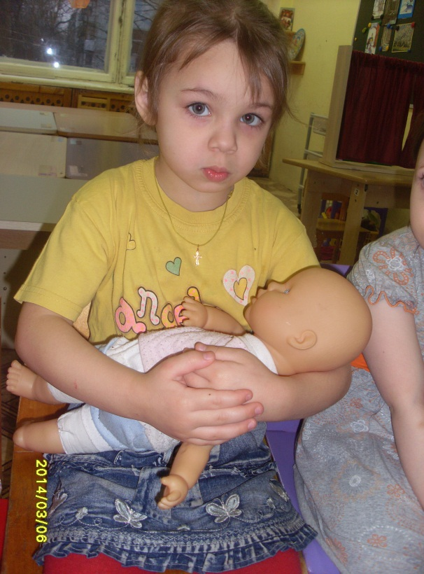
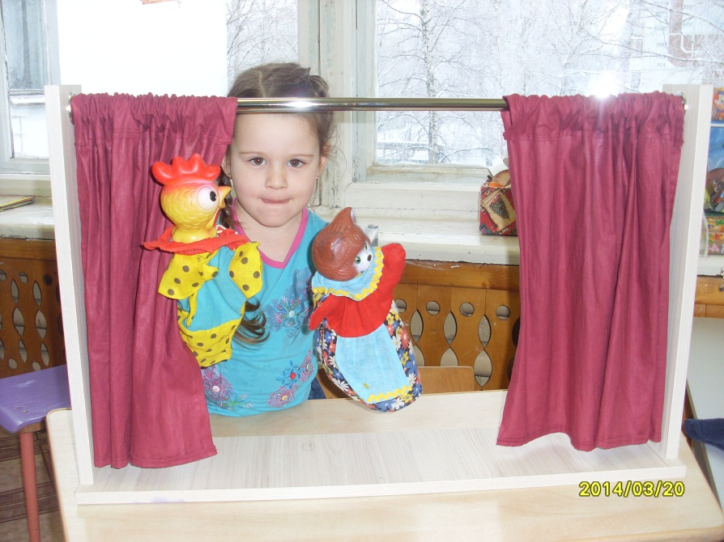
Третье: ребенок обладает развитым воображением, которое реализуется в разных видах деятельности, и прежде всего в игре; ребенок владеет разными формами и видами игры, различает условную и реальную ситуации, умеет подчиняться разным правилам и социальным нормам;

Slide 11
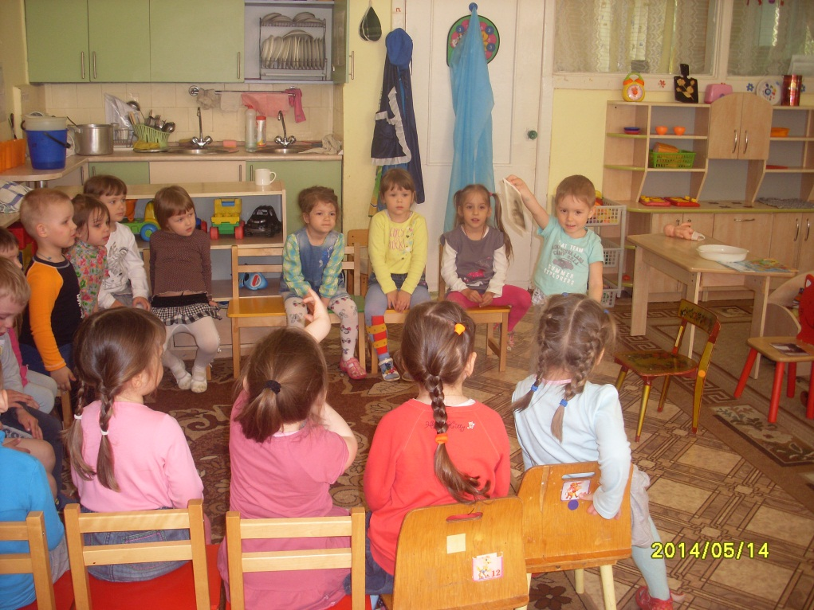
Четвертое: ребенок достаточно хорошо владеет устной речью, может выражать свои мысли и желания, может использовать речь для выражения своих мыслей, чувств и желаний, построения речевого высказывания в ситуации общения, может выделять звуки в словах, у ребенка складываются предпосылки грамотности;

Slide 12
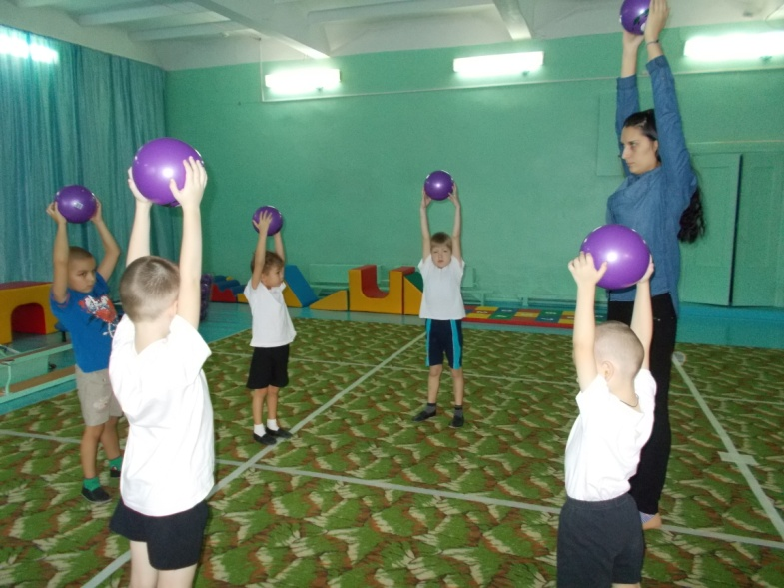
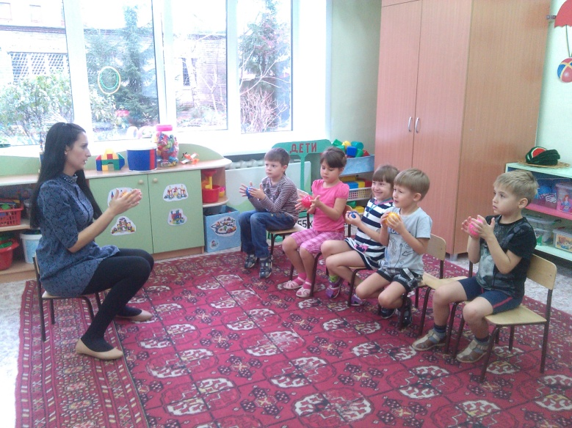
Пятое: у ребенка развита крупная и мелкая моторика; он подвижен, вынослив, владеет основными движениями, может контролировать свои движения и управлять ими;

Slide 13
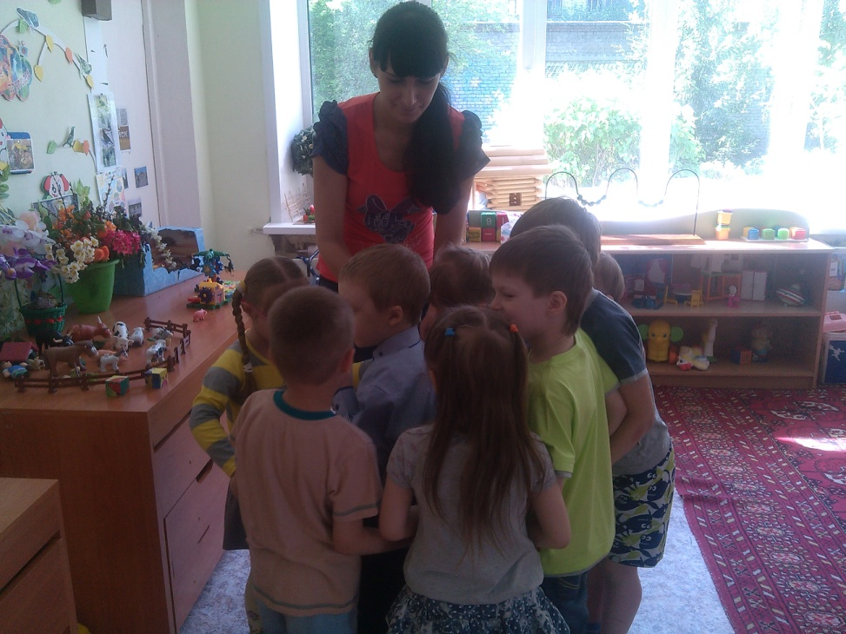
Шестое: ребенок способен к волевым усилиям, может следовать социальным нормам поведения и правилам в разных видах деятельности, во взаимоотношениях со взрослыми и сверстниками, может соблюдать правила безопасного поведения и личной гигиены;

Slide 14
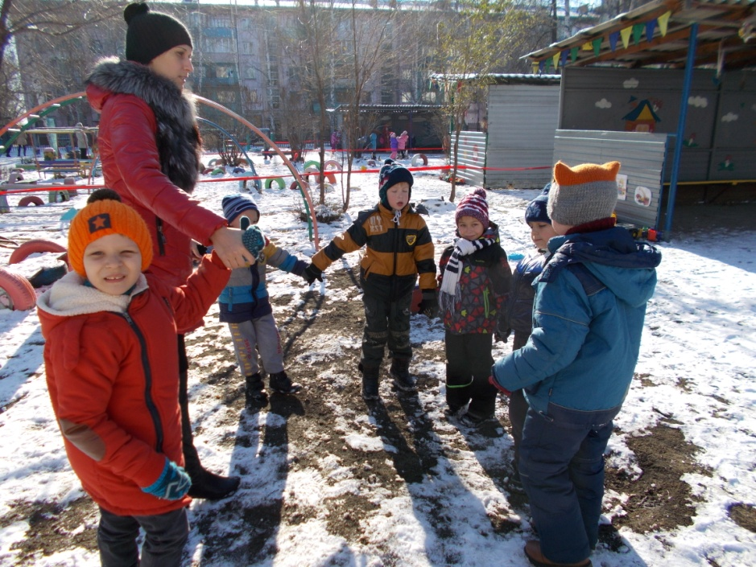
Седьмое: ребенок проявляет любознательность, задает вопросы взрослым и сверстникам, интересуется причинно-следственными связями, пытается самостоятельно придумывать объяснения явлениям природы и поступкам людей; склонен наблюдать, экспериментировать. Обладает начальными знаниями о себе, о природном и социальном мире, в котором он живет; знаком с произведениями детской литературы, обладает элементарными представлениями из области живой природы, естествознания, математики, истории и т.п.; ребенок способен к принятию собственных решений, опираясь на свои знания и умения в различных видах деятельности.

Slide 15
Спасибо за внимание!

